Slide 1
Apa Komputer...?

Slide 2
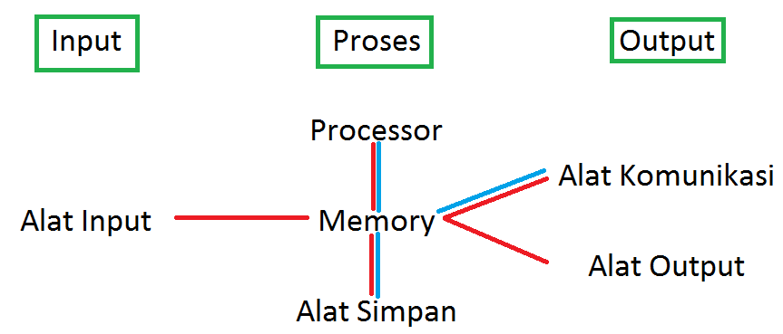
Komputer
Komputer adalah alat elektronik yang dapat digunakan untuk menerima input data, mengolah data dan memberikan hasil dalam bentuk informasi dengan menggunakan suatu program yang tersimpan di memori komputer dan juga dapat menyimpan program dan hasil pengolahan yang bekerja secara otomatis.

Slide 3
Komponen utama penyusun sistem komputer
Merupakan perangkat keras/perangkat fisik dari komputer. Perangkat ini terdiri dari perangkat tertentu dan mempunyai tugas tertentu dalam membangun sebuah sistem kerja komputer. Ciri-ciri dari hardware adalah terlihat/nampak fisiknya berupa barang, sehingga bisa dipegang. Hardware pokok dari komputer apa saja..?
Hardware
sekumpulan program atau perintah-perintah digital untuk mengkoordinasikan kerja dari hardware. Software sebenarnya dibagi dalam beberapa bagian menurut fungsi/kerjanya. Untuk lebih menyederhanakannya, software terbagi menjadi 2. Software yang digunakan untuk mengatur kerja hardware sampai dengan siap digunakan lebih lanjut, sering disebut dengan Operating System (OS). Contoh dari OS adalah LINUX, Apple dan Microsoft Windows.
Software
Brainware
pelaksana/operator yang menggunakan komputer itu sendiri, dalam hal ini adalah manusia.

Slide 4
Hardware
Software
Brainware
Ketiga komponen tersebut merupakan satu kesatuan dan tidak bisa terpisahkan dalam sistem komputer. Ibarat sebuah kendaraan, maka bentuk fisik kendaraannya adalah hardware, mesinnya adalah software, sedangkan sopir adalah brainware. Bila salah satu tidak ada, maka bus tidak akan bisa digunakan untuk mengangkut penumpang. Begitu juga dengan ketiga komponen komputer, harus ada agar komputer bisa digunakan dengan maksimal.

Slide 5
Jenis Jenis Komputer menurut cara kerjanya
adalah istilah yang digunakan untuk menggambarkan alat penghitung yang bekerja pada level analog. Level analog di sini adalah lawan (dual) dari level digital, yang mana level digital adalah level tegangan 'high' (tinggi) dan 'low' (rendah), yang digunakan dalam implementasi bilangan biner. Secara mendasar, komponen elektronik yang digunakan sebagai inti dari komputer analog adalah op-amp (operational amplifier).
Komputer Analog
Adalah mesin komputer yang diciptakan untuk mengolah data yang bersifat kuantitatif dalam bentuk angka, huruf, tanda baca dan lain-lain. Yang pemrosesnya dilaksanakan berdasarkan teknologi yang mengubah sinyal menjadi kombinasi bilangan 0 dan 1.
Komputer Digital
adalah jenis Komputer yang diperuntukkan untuk pengolahan data yang sifatnya baik kuantitatif maupun kualitatif, atau dengan istilah lain menggabungkan kemampuan digital dengan analog. Dengan perkataan lain data kuantitatif yang diolah menghasilkan data kualitatifnya dan sebaliknya
Komputer Hybrid
Notes:
Komputer Hybrid Komputer ini banyak digunakan oleh rumah sakit untuk memeriksa keadaan tubuh pasien,yang pada akhirnya komputer dapat mengeluarkan analisa yang disajikan dalam bentuk gambar,grfik ataupun tulisan

Slide 6
Jenis Komputer berdasarkan Pengunaannya
berarti komputer untuk keperluan khusus. Komputer ini dirancang hanya untuk menyelesaikan suatu masalah tertentu. Perangkat yang ada pada komputer ini, baik komponen input, output, pemroses serta softwarenya telah dirancang untuk keperluan tersebut. Biasanya software yang mengendalikan proses sudah berada langsung pada sistem. Contoh dari Special Purpose Computer ini adalah komputer yang digunakan untuk kasir pada supermarket
Special Purpose Computer
Merupakan komputer yang dibuat untuk keperluan secara umum, sehingga komputer tersebut dapat digunakan untuk mengerjakan berbagai macam pekerjaan sesuai dengan kemampuan dan usernya. Personal Computer merupakan salah satu contoh dari kategori ini.Komputer ini dapat berupa jenis analog atau digital
General Purpose Computer

Slide 7
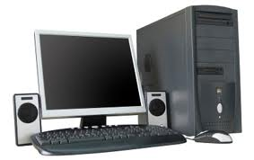
Jenis-Jenis Komputer
Adalah istilah yang digunakan untuk komputer yang diletakkan di atas meja (Desktop Komputer); biasanya yang diletakkan diatas meja hanyalah monitor, mouse dan keyboard, sementara CPU diletakkan dibawah meja. Komputer ini terpisah antara CPU dengan monitornya. Biasanya komputer ini banyak digunakan untuk keperluan mengakses atau mengedit data dengan waktu yang cukup lama, dan juga banyak digunakan oleh para gamers.
Personal Komputer

Slide 8
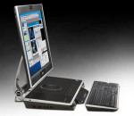
Jenis-Jenis Komputer
Selain PC yang diletakkan di atas meja, ada juga komputer portable dengan ukuran yang lebih kecil dari PC, namun tidak memiliki baterai. Catu daya yang digunakan langsung dari colokan listik yang ada. Dengan catu listrik maka harganya tidak semahal Laptop (komponen batere merupakan salah satu komponen yang mahal). Disebut desknote karena komputer ini mudah dibawa namun untuk penggunaannya sering ditaruh dimeja dengan catuan listrik dan dapat dilipat untuk mempermuadah penyimpanan.
DeksNote

Slide 9
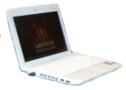
Jenis-Jenis Komputer
adalah Komputer pribadi (PC) portable yang dirancang untuk penggunaan berpindah (mobile use) dan berukuran kecil sehingga bisa digunakan di atas pangkuan pengguna (top of your lap). Laptop terdiri dari monitor tipis, keyboard, touchpad / trackball, prosesor, memory, hard drive, speaker, dan tentunya baterai yang bisa diisi ulang untuk menunjang penggunaan secara portable. Ide pembuatan laptop datang dari peneliti dari perusahaan Xerox PARC, Alan Kay, pada tahun 1968 dan dituangkan dalam sebuah paper yang berjudul Dynabook pada tahun 1972.
Laptop
Dan akhirnya pada tahun 1975, IBM melalui proyek IBM SCAMP (Special Computer APL Machine Portable) menciptakan IBM 5100, Komputer portable komersial pertama, dengan prototype nya berdasarkan PALM (Put All Logic in Microcode) processor. Sedangkan laptop yang berbentuk flip pertama adalah Dulmont Magnum yang diciptakan pd tahun 1981

Slide 10

Jenis-Jenis Komputer
Kebutuhan pengguna PC/notebook untuk bekerja dan berkomunikasi membuat pabrikan menciptakan alat input (input) device selain keyboard dan mouse. Alhasil muncullah alat tulis kecil seperti pensil yang disebut dengan stylus. Stylus digunakan untuk menulis di monitor laptop/notebook dimana monitornya bisa diputar dan dilipat layaknya kita menulis di atas kertas. Komputer ini dinamakan PC Tablet
PC Tablet

Slide 11
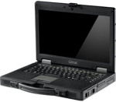
Jenis-Jenis Komputer
Adalah laptop yang dikhususkan untuk kondisi ekstrim seperti tempat yang penuh goncangan atau berpotensi terhadap benturan, getaran dan air serta cuaca yang tidak mendukung untuk penggunaan PC biasa. Harganya paling mahal, dan PC ini biasanya digunakan oleh Pelaut, penyelam, Militer dan pekerja yang melakukan pekerjaan di lapangan dengan kondisi goncangan serta kelembaban yang ekstri
Rugged Laptop

Slide 12
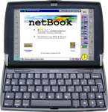
Jenis-Jenis Komputer
Netbook adalah notebook versi kecil (keyboard dan layar lebih kecil), lebih ringan, dan tentunya jauh lebih murah. Nenek moyang netbook pertama kali mungkin adalah eMate 300 yang diproduksi oleh Apple Computer pada tahun 1997 walaupun setahun kemudian eMate tidak lagi diproduksi (diskontinu).
Pada tahun 2007, Asus akhirnya mengeluarkan netbook yang bernama Asus Eee PC, berukuran 9.1″ × 6.7″ dan berat 0.9 kg. Nama Eee diambil dari tag iklan mereka, yaitu Easy to learn, Easy to work, and Easy to Play
NetBook

Slide 13
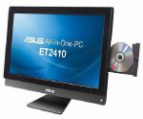
Jenis-Jenis Komputer
Komputer dimana motherboard, Processor, memory dan komponen komputer lainnya bersatu dengan monitor. Ukuran komputer ini beragam bisa mencapai 62 inc. Komputer ini juga dilengkapi dengan port Keyboard dan mouse wireless, selain itu layarnya juga layar sentuh, sehingga dapat mengakses menu dengan hanya menekan jari ke menu tersebut.
Biasanya komputer ini banyak digunakan di tempat umum, untuk melayani pelanggan yang datang seperti di Bandara penerbangan, Rumah sakit, Mall dll.
Sebenarnya masih banyak lagi bentuk komputer, dan setiap tahun akan bertabah jenis komputer untuk menyesuaikan dengan perkembangan teknologi
All in One PC (Touchscreen PC)

Slide 14
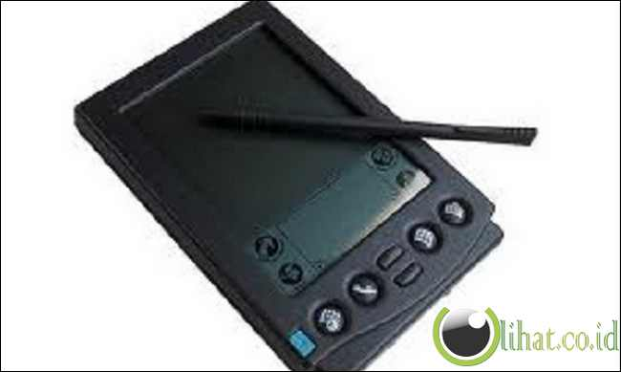
Jenis-Jenis Komputer
Personal Digital Assistant (PDA) adalah perangkat berjalan (mobile device) yang berfungsi sebagai Personal Information Manager (PIM), yaitu aplikasi untuk mengatur kegiatan pribadi. Perangkat yang menggunakan flash memory untuk penyimpanan data ini biasanya tidak memiliki keyboards, sehingga untuk input data dilakukan melalui layar sentuh. Versi PDA yang lebih besar dan lebih berat disebut dengan handheld computer.
Personal Digital Assistant (PDA)

Slide 15
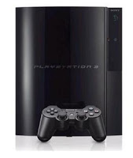
Jenis-Jenis Komputer
Dedicated Computer adalah sebuah komputer yang dibuat untuk tujuan tertentu saja, sebagai contoh, video game. Video game dibuat dengan berbagai ukuran, mulai dari yang terkecil, yang dapat dipegang oleh tangan dengan mudah dan menggunakan baterai, maupun ukuran besar, yang harus diletakkan di rumah dengan ukuran sebesar televisi. Umumnya video game dilengkapi dengan joystick dan beberapa tombol
Dedicated Computer

Slide 16
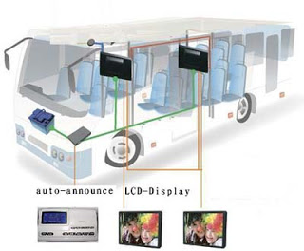
Jenis-Jenis Komputer
Embedded computer adalah komputer yang berfungsi sebagai unit kontrol dan ditempatkan di peralatan yang membutuhkan pengendalian otomatis. Biasanya, embedded computer mempunyai sebuah mikroprosesor tunggal. Beberapa peralatan yang mempunyai embedded computer di dalamnya adalah telepon, videotape recorder, pendingin ruangan, mobil yang dilengkapi sistem perapian yang dikendalikan, dan sebagainya. Selain itu, embedded computer juga membantu untuk mengendalikan penerbangan pesawat, mengendalikan satelit-satelit agar tetap pada orbitnya, dan mengendalikan peluru kendali agar menemukan target yang dituju. Embedded computer juga ditempatkan untuk mengendalikan gerakan dari robot-robot yang digunakan di industri
Embedded Computer

Slide 17
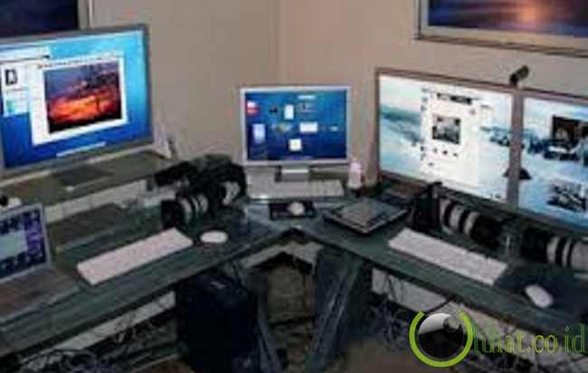
Jenis-Jenis Komputer
Workstation adalah microcomputer skala menengah ke atas yang memiliki prosesor berkinerja tinggi, tambahan memory, dan kelebihan-kelebihan lainnya yang memang sengaja dirancang agar bisa mengerjakan aplikasi-aplikasi yang membutuhkan sumber daya yang tinggi, seperti 3D graphics atau game development. Workstation yang pertama kali diciptakan mungkin adalah IBM 1620 pada tahun 1959, menggunakan mesin bersandi CADET, dan berharga sangat mahal, harga sewanya saja berkisar $1000 per bulan. IBM 1620 menggunakan tabel tambahan di memory walaupun sebenarnya teknologi yang lebih mutakhir sudah ada pada saat itu. Karena itulah Orang-orang mengejek CADET dengan sebutan Can’t Add, Doesn’t Even Try
Workstation

Slide 18
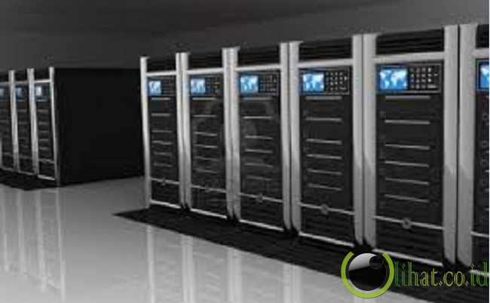
Jenis-Jenis Komputer
Server adalah Komputer fisik yang dirancang untuk menangani satu atau lebih service yang diminta oleh program yang berjalan di Komputer lain yang berada dalam satu jaringan.
Untuk menangani tugas yang sebegitu beratnya, maka jelas Server harus memiliki processor yang sangat powerfull, memory yang tinggi, dan hard drives dengan kapasitas yang sangat besar. Pada tahun 2010, Server diperkirakan menyumbang 2.5 % dari total konsumsi energi di Amerika, yang sebagian besarnya dihabiskan oleh sistem pendingin server.
Server

Slide 19
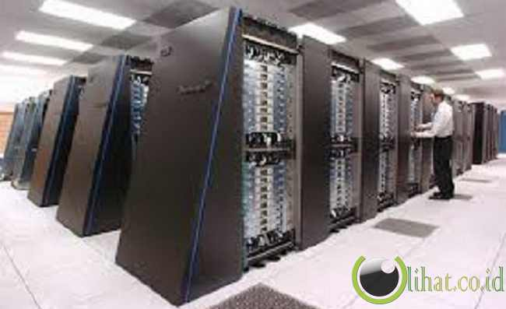
Jenis-Jenis Komputer
Mainframe adalah Komputer berukuran sangat besar yang sengaja dirancang untuk menangani transaksi yang sangat besar dan banyak, misal sensus penduduk, pemilu, perdagangan saham, dll. Mainframe tidak hanya beroperasi sebagai satu Komputer saja, tapi sejumlah virtual machines, sehingga tidak heran jika Mainframe bisa menggantikan lusinan, atau bahkan ratusan server
Mainframe

Slide 20
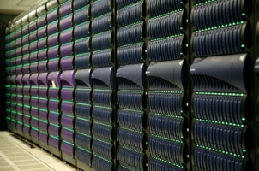
Jenis-Jenis Komputer
Supercomputer adalah mainframe yang memiliki kekuatan pemrosesan paling kuat, mampu melakukan banyak komputasi yang rumit yang memerlukan waktu yang lama. Supercomputer biasanya terdiri dari banyak Komputer berkinerja sangat tinggi yang bekerja secara paralel dalam satu sistem.
Supercomputer paling cepat di Dunia saat ini adalah Tianhe-I, berada di National Supercomputing Center di Tianjin, China, di klaim memiliki kecepatan 1.4 kali lebih cepat dari supercomputer sebelumnya, Jaguar Cray XT5
Supercomputer

Slide 21
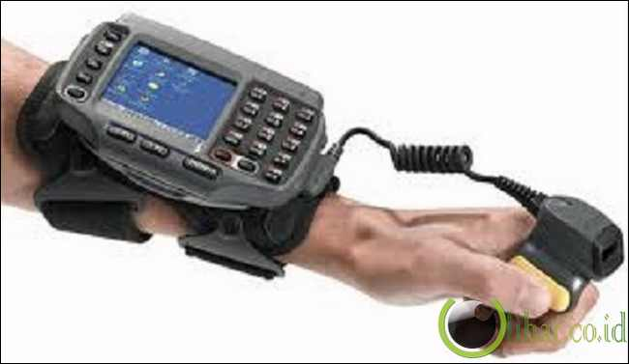
Jenis-Jenis Komputer
Wearable Computer adalah Komputer yang dikenakan pada tubuh Manusia. Wearable Computing saat ini sedang menjadi mode dalam Dunia teknologi dan menjadi bahan penelitian diberbagai perusahaan teknologi besar. Pada dasarnya, Wearable Computer bekerja dengan mengintegrasikan aplikasi-aplikasi umum (email, multimedia, kalendar) ke dalam jam tangan, Ponsel, kacamata, atau bahkan pakaian
Wearable Computer

Slide 22
TUGAS..1 bln
Merakit Komputer Dekstop (PC)
BAB. 1 Kebutuhan yang digunakan (Alat)
BAB. 2 Kompnen yang digunakan (jenis-jenis yang ada, lengkap dengan gambar jenis mana yang digunakan, lengkap dengan spesifikasi dan fungsi dari masing2 komponen)
Ex. Storage (jenisnya HDD, SSD,M2 Sata, dll)
BAB. 3 Tentukan komponen yang anda gunakan (pilihan dari BAB 2) buatkan bagaimana cara merakitnya (cerita dengan detail), lengkapi dengan gambar (cari saca gambarnya di internet atau capture video di youtube).
BAB 4. Pergi ke toko computer lalu tanyakan harganya/ item yang akan anda rakit dan berapa harga PC yang anda buat.
BAB 5. Kesimpulan (computer rakitan anda dapat difungsikan untuk apa saja) apakah hanya utk kantoran saja, game atau desain grafis
Buat dengan cover (foto PC dan harga PC yang dibuat)
Notes:
http://tigabelaskosongtiga.wordpress.com/2011/10/21/sejarah-perkembangan-komputer/

Slide 23
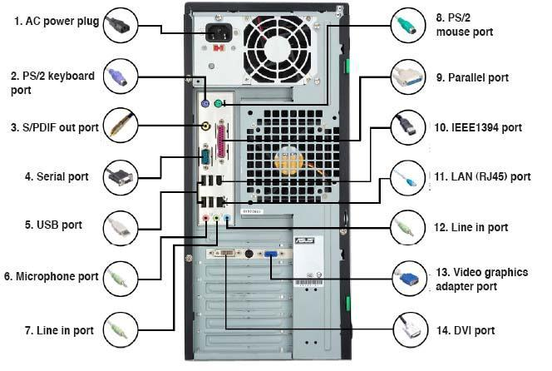

Slide 24
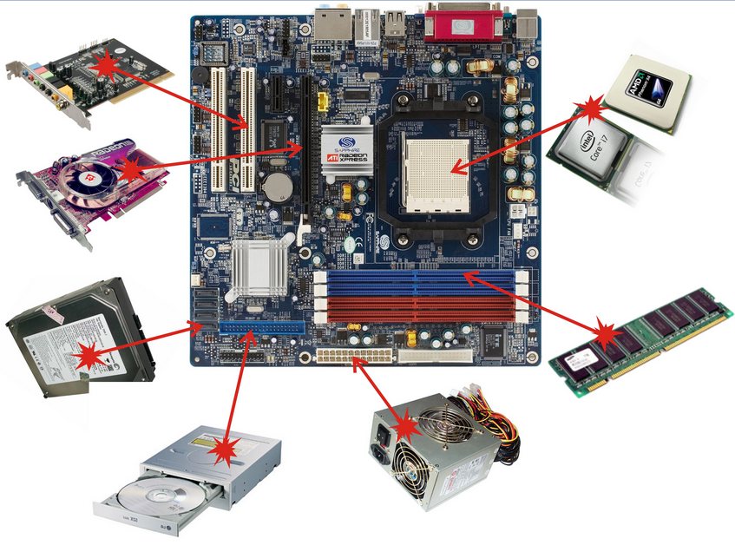
1
2
3
9
4
8
5
6
7

